Slide 1
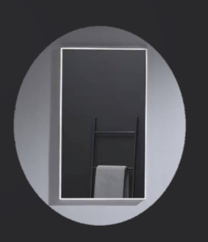
Smart Fit
Авторы
Ивлев Михаил 11 класс
Орлов Евгений 9 класс
Технопарк - Фрязино
Наставники
Кустов Даниил
Важенин Павел

Slide 2






Умное зеркало с искусственным интеллектом: Ваш домашний тренер SmartFit
Представляем инновационное умное зеркало, оснащенное камерой и мощным искусственным интеллектом, призванное сделать ваши домашние тренировки максимально эффективными и безопасными. Это не просто зеркало, а ваш личный тренер, который анализирует каждое движение в реальном времени.
Визуальный Анализ
ИИ-Аналитика
Персональный Тренер
Камера фиксирует ваши движения.
Искусственный интеллект оценивает технику.
Подсказки в реальном времени.

Slide 3
Актуальность проекта: Революция домашних тренировок
В современном мире, где время становится всё более ценным ресурсом, домашние тренировки набирают популярность. Однако отсутствие квалифицированного контроля часто приводит к неэффективным занятиям и даже травмам.
Домашний Фитнес
Отсутствие Конкурентов
Удобство для Пожилых
Растущий тренд, требующий адекватной поддержки и контроля.
На рынке отсутствуют аналоги, предлагающие комплексный анализ техники выполнения упражнений.
Идеальное решение для тех, кто предпочитает комфорт и уединение домашней обстановки.
Наше умное зеркало заполняет этот пробел, предлагая уникальное и высокотехнологичное решение, которое трансформирует подход к домашним тренировкам.

Slide 4
Конкуренты
Критерии: | Наличие подписок | Контроль техники | Возможность заниматься дома | Контроль питания
Фитнесс приложения | да | нет | да | да
Тренер | да | да | нет | да
Наше зеркало | нет | да | да | нет

Slide 5
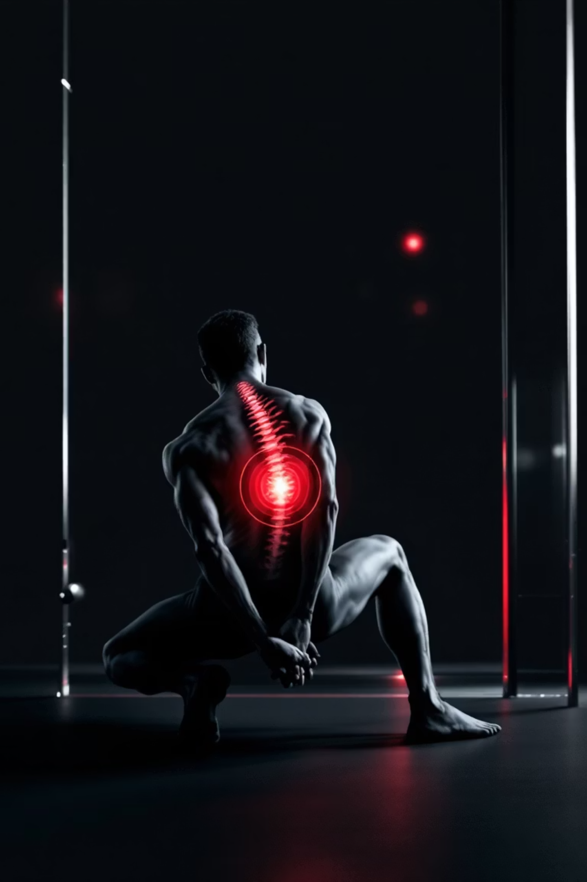
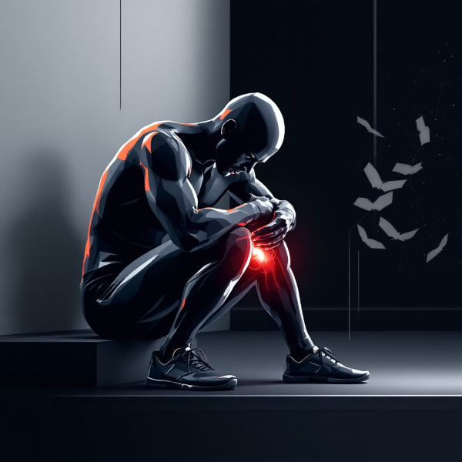
Проблемы, которые мы решаем: путь к безопасным и эффективным тренировкам
Отсутствие немедленной обратной связи по технике выполнения упражнений – одна из ключевых проблем домашних тренировок, которая может привести к:
Риску травм из-за неправильной постановки тела и движений.
Низкой эффективности тренировок без понимания ошибок.
Недостаточной мотивации из-за отсутствия видимого прогресса.
Кроме того, высокая стоимость персональных тренеров делает их недоступными для многих, а существующие фитнес-гаджеты не предлагают функционала по анализу техники.

Slide 6

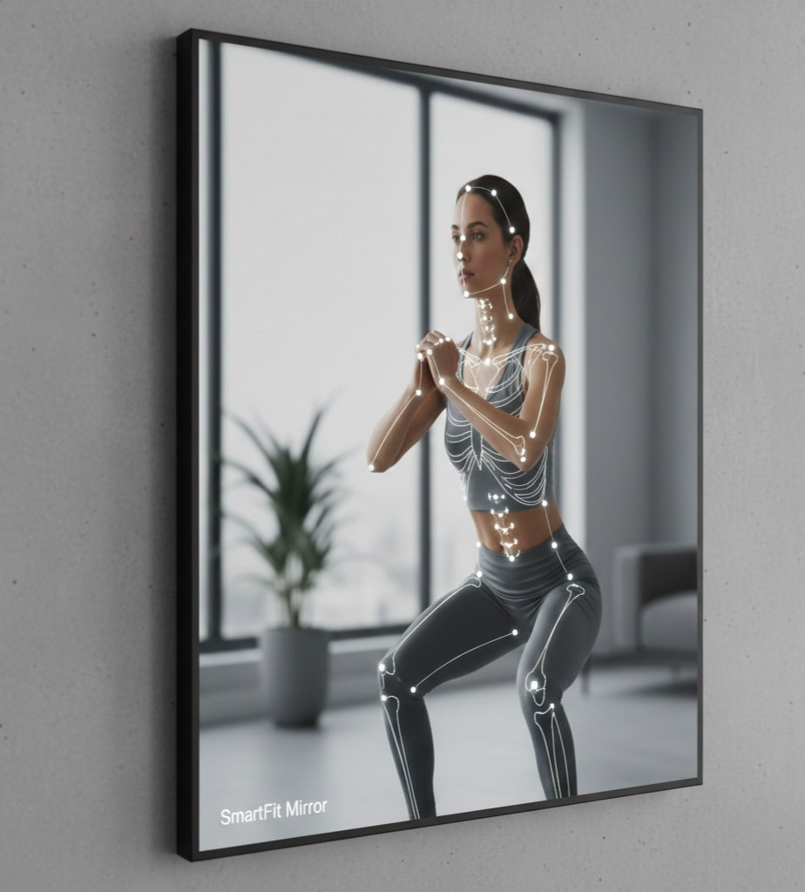


Экран умного зеркала
Снята матрица и удалена матовая пленка
Матрица за стеклом с эффектом зеркала
Выровнены рамки дисплея
Выглядит как зеркало, показывает интерфейс SmartFit

Slide 7
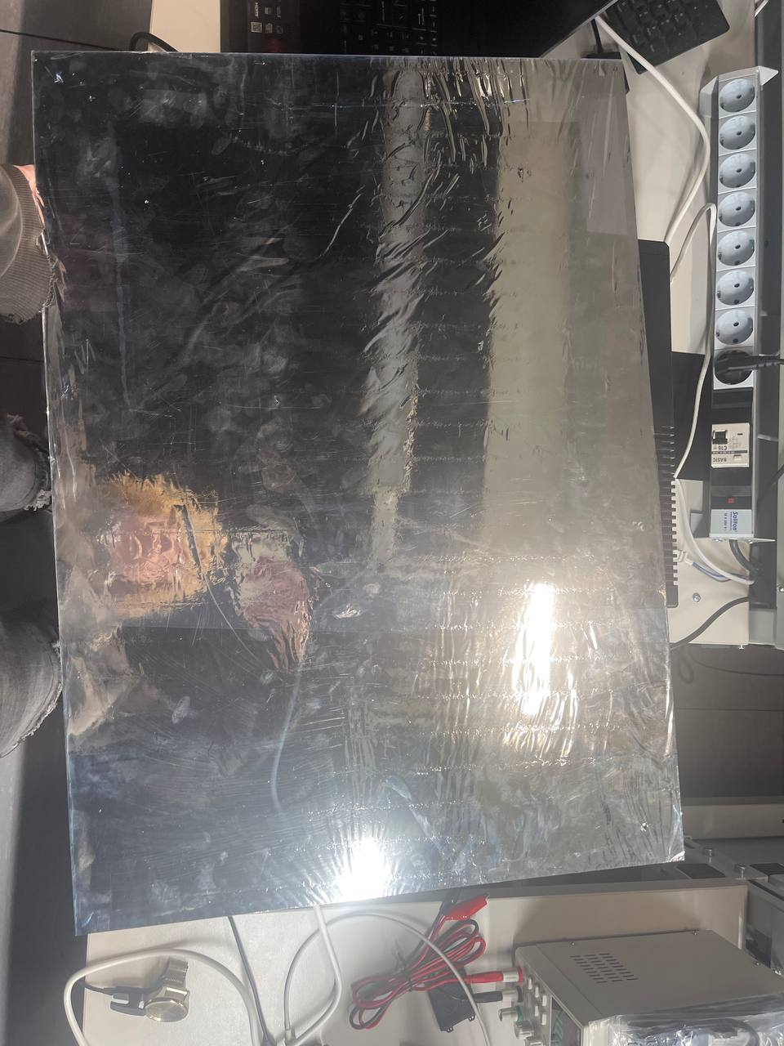
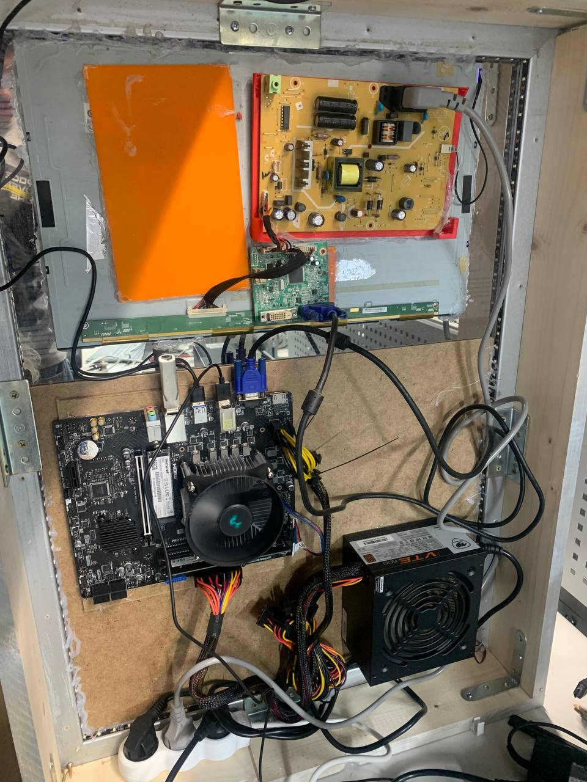
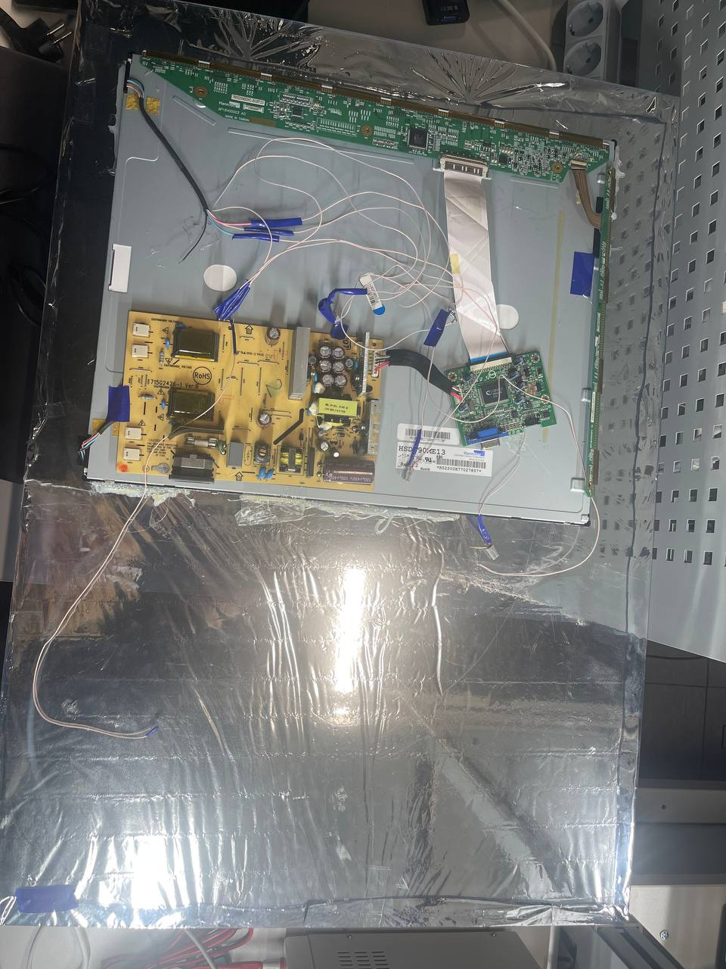
Наше первое зеркало, Прототип с помощью которого мы поняли что наша идея реализуема
Внутренняя часть зеркала которого мы представляем

Slide 8









Программная часть проекта
Схема
Python
OpenCV
Камера
OpenCV
MediaPipe
NumPy
MediaPipe
NumPy
Анализ
Обратная связь

Slide 9
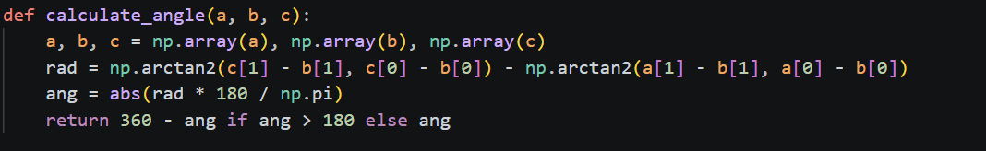
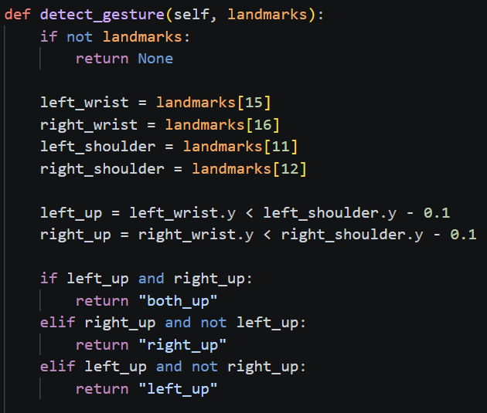
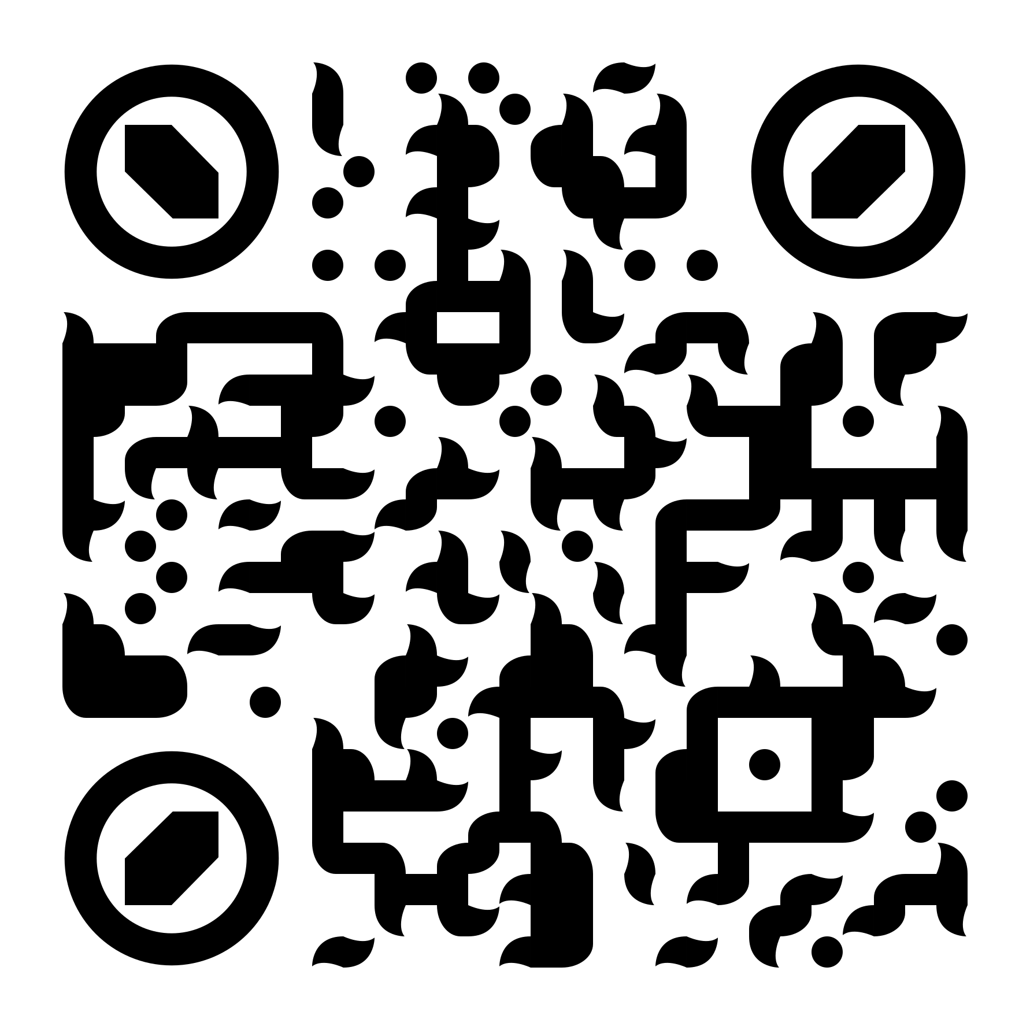
GitHub

Slide 10

Будущее тренировок: Инновации и доступность
Умное зеркало с ИИ — это не просто гаджет, а полноценный инструмент для достижения ваших фитнес-целей. Оно сочетает в себе профессиональный контроль, доступность и удобство, открывая новую эру в домашнем фитнесе.
Новый уровень
Без аналогов
Ваш путь
Профессиональный контроль у вас дома.
Уникальный продукт на рынке фитнес-технологий.
К правильным и безопасным тренировкам.
Присоединяйтесь к революции в спорте и здоровом образе жизни с помощью ИИ!

